Slide 1

Gestion de Datos con la Guia DAMA DMBOK
IGP – Peru
30h
Instructor: Ing. Carlos Carreno
ccarrenovi@Gmail.com

Slide 2
Capitulo 2 Organizaciones, objetivos organizacionales, estrategia, productos, procesos y activos de información.
Elementos de la gestión de datos
Misión y Objetivos
Principios rectores
Funciones y actividades
Tipos de organizaciones
Tipos de activos de informacion

Slide 3
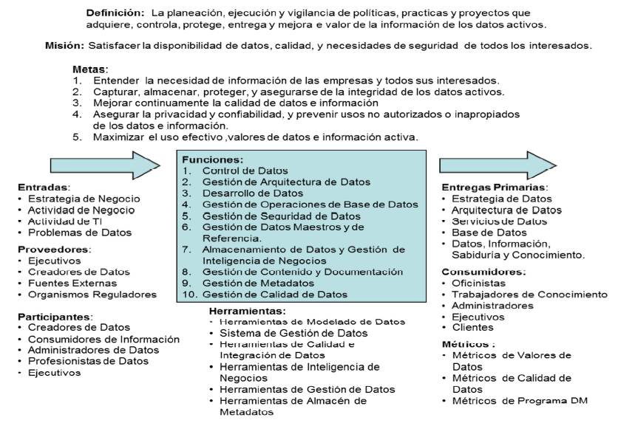
Elementos de la Gestión de Datos

Slide 4
Gestión de datos: Misión y objetivos
La misión de la función de la gestión de datos es satisfacer y superar las necesidades de información de todas las partes interesadas en la organización en términos de:
Disponibilidad
Seguridad
Calidad

Slide 5
Gestión de datos: Objetivos Estratégicos
Comprender las necesidades de información de la organización y de todos los grupos interesados
Capturar, almacenar, proteger y garantizar la integridad de los activos de datos
Mejorar continuamente la calidad de los datos y la información.
Garantizar la privacidad y confidencialidad de los datos y activos de información.
Controlar el costo de gestión de datos
Promover una comprensión mas amplia y profunda del valor de los activos de datos
Administrar la información coherente en toda la organización
Alinear los esfuerzos de gestión de datos y tecnologías con las necesidades del negocio.

Slide 6
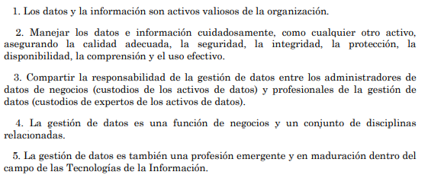
Principios Rectores

Slide 7
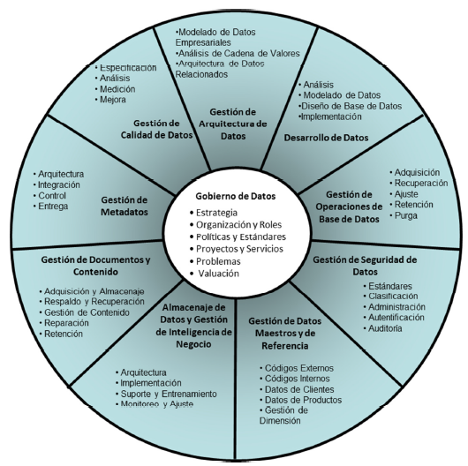
Funciones y Actividades

Slide 8
Actividades Grupales
Actividades de planificación (P)
Actividades de desarrollo (D)
Actividades de control (C)
Actividades Operacionales (S)

Slide 9
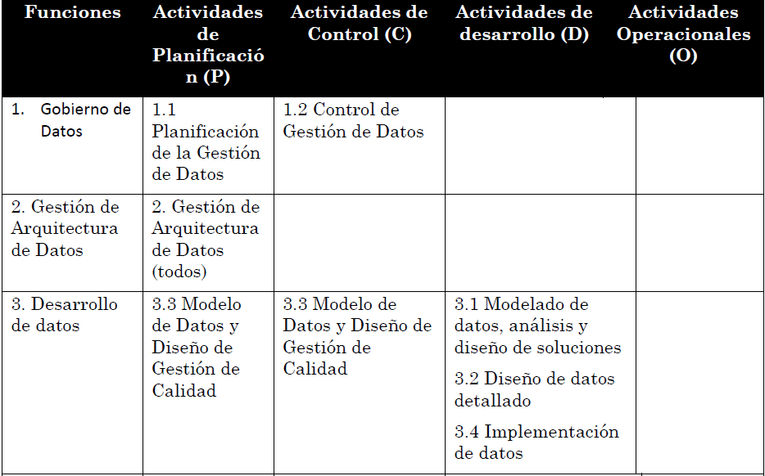
Gestión de datos y actividades grupales

Slide 10
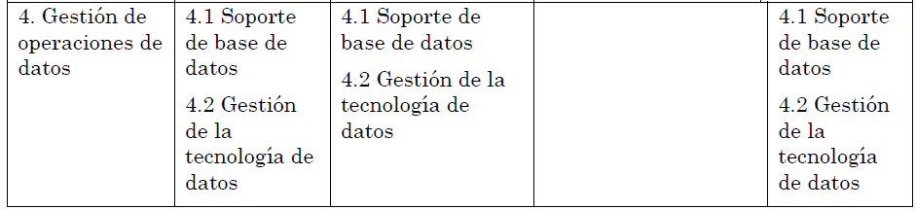
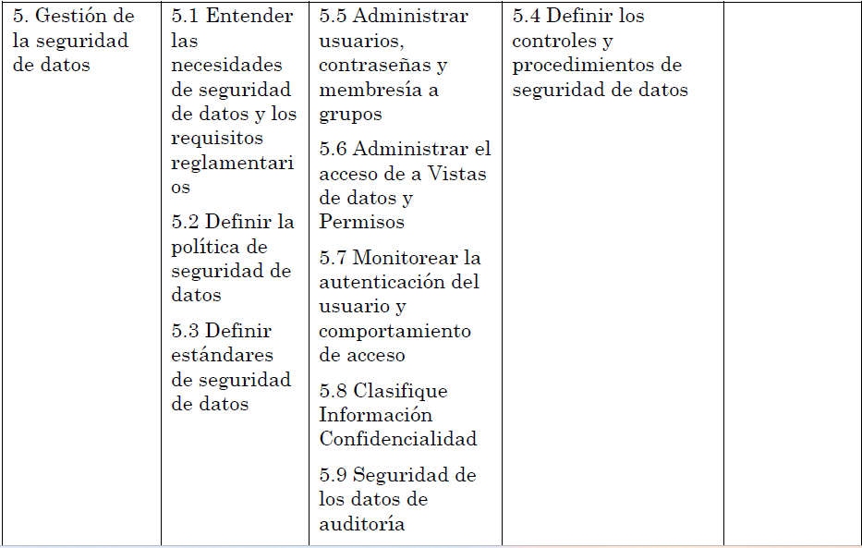

Slide 11
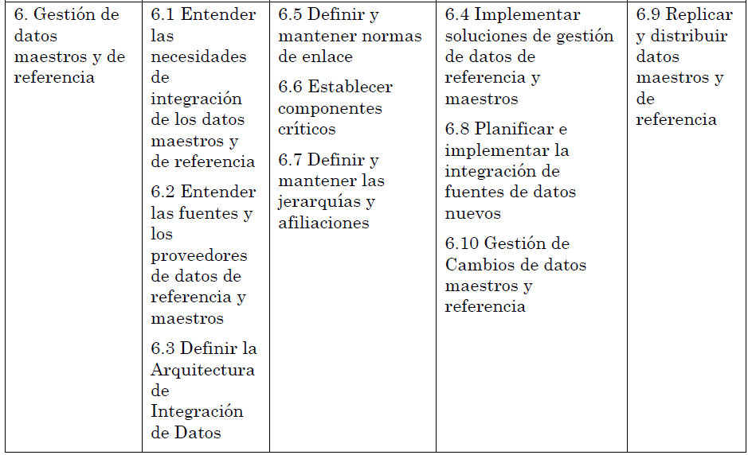

Slide 12
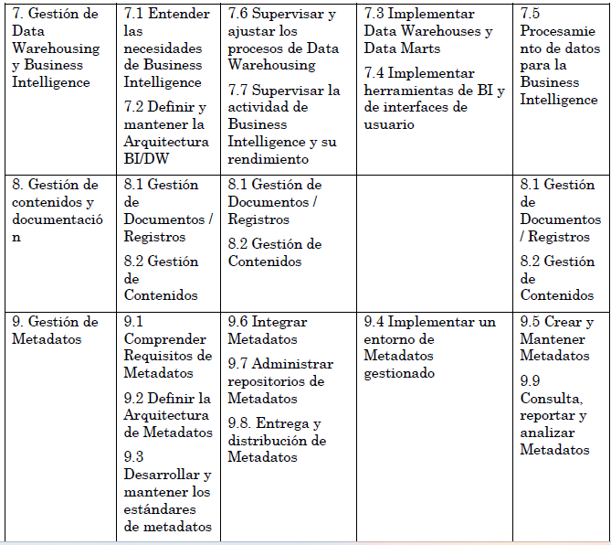

Slide 13
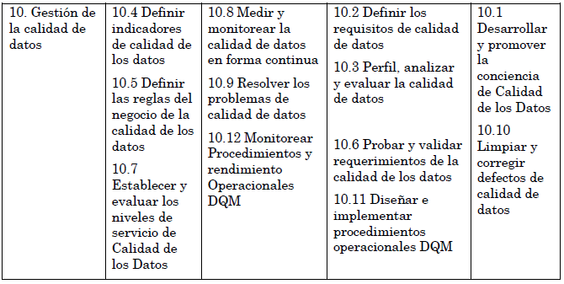

Slide 14
Tipos de Organizaciones
Organización de Servicios de Gestión de Datos
Consejo del gobierno de datos
Comité directivo de administración de datos
Equipos de administración de datos
Oficina de gobierno de datos (DGO)

Slide 15
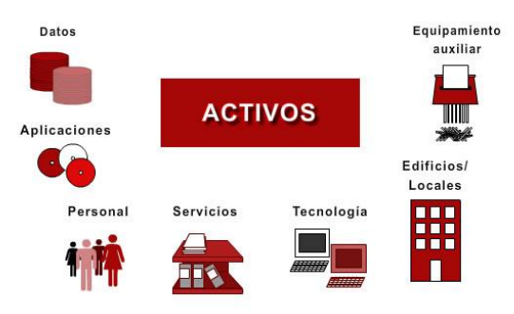
Tipos de Activos de Información

Slide 16
Referencias
https://www.modus.es/por-que-los-datos-son-un-activo-empresarial/?cn-reloaded=1
https://www.fundacionmapfre.org/blog/cuanta-informacion-se-genera-y-almacena-en-el-mundo/
https://es.statista.com/grafico/26031/volumen-estimado-de-datos-digitales-creados-o-replicados-en-todo-el-mundo/#:~:text=En%202020%2C%20la%20capacidad%20mundial,durante%20el%20periodo%202020%2D2025.
https://keepcoding.io/blog/que-es-y-como-funciona-dikw/
http://soledadherrlein.blogspot.com/2014/10/dato-informacion-conocimiento-sabiduria.html
https://www.sdelsol.com/blog/tendencias/tipos-de-conocimiento/

